Slide 1
Тема урока: БУМАГА. ЭКОЛОГИЯ И МАТЕМАТИКА.
Открытый урок по математике. 6 класс.
Учитель : Кижиканова Л.И. МБОУ СОШ №1 г. Межгорье. октябрь 2013 г.

Slide 2
Цель: 1. провести исследование по данной проблеме и донести до ребят истинную цену обычной бумаги;
2. решение задач экологического содержания.

Slide 3
ЗАДАЧИ:
Ознакомить ребят с историей создания бумаги и технологией ее производства;
2. Рассмотреть экологические проблемы связанные с производством бумаги; 3. Подсчитать расход бумаги за 6 месяцев, за 1 год; 4. Произвести расчет расхода древесины на то количество бумаги, которое необходимо нашему классу на 6 месяцев, на 1 год;
5 . Проанализировать результаты;
6. Рассмотреть задачи экологического содержания.

Slide 4
Текст надписи

Slide 5
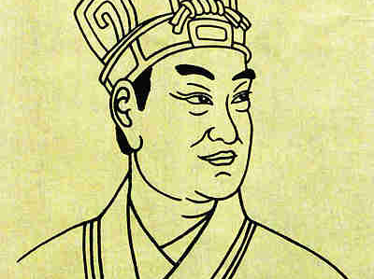
ЦЦ
Цай Лунь.

Slide 6
Историческая справка
Изготовление бумаги обычно связывают с именем китайца Цай Луня и относят к 105 году нашей эры. Заслуга Цай Луня состоит в том, что он, будучи образованным человеком, обобщил и усовершенствовал уже известный в Китае способ изготовления бумаги и впервые открыл основной технологический принцип производства бумаги.

Slide 7
Бумага и математика.
Подсчет расхода бумаги.
Для того , чтобы подсчитать расход бумаги , подсчитаем массу всех бумажных учебных принадлежностей: тетради, учебники, учебные пособия, справочники, альбомы для рисования. Согласно подсчету, 1 учащийся 6 класса в процессе учебы тратит за полгода 11 кг бумаги, а весь класс 220 кг. Для изготовления 1 т бумаги, нужно 5,6 куб.м древесины. Если учесть, что средний объем одного бревна ( дерева ) 0,33 куб.м, то для производства 1 т бумаги требуется 17 деревьев. ВЫВОД: учащиеся 6 кл. за один год тратят приблизительно 440 кг бумаги, для изготовления которой необходимо 2 куб. м древесины или 7 дерева.

Slide 8
Технология производства бумаги
Основу любой бумаги составляют волокна целлюлозы. Эти волокна могут быть получены из разных источников—древесины, соломы, хлопка или из самой бумаги. Подавляющее большинство используемой сегодня бумаги требует в качестве сырья древесину. Все сорта бумаг содержат смесь твердых ( береза ) и мягких ( ель, сосна ) пород древесины. Для изготовления бумаги применяют специальное оборудование, позволяющие получать различные виды продукции.

Slide 9
Бумага и экология
В мире ежедневно потребляется около 1 млн. т бумаги. Для того, чтобы уменьшить «экологический след» от производства и использования бумаги Всемирный фонд дикой природы ( WWF ) разработал руководство по экологически ответственным закупкам бумаги и ее использование. Оно состоит в минимизации :
воздействия на лес и потери биоразнообразия;
воздействия на климат;
загрязнения воды и воздуха;
отходов.

Slide 10
Бумага и экология
Каждый человек или организация может :
Вызывает беспокойство следующие факты :
сократить избыточное потребление бумаги;
собирать всю использованную бумагу для вторичной переработки;
по возможности использовать бумагу, изготовленную из вторичного сырья;
приобретать бумагу у производителей, соблюдающих экологические требования.
42% ныне заготавливаемой древесины расходуется на производство бумаги;
выброс газов, связанных с производством бумаги, втрое превышают выбросы от всех авиаперевозок;
за последние 300 лет уничтожено 66-68% лесной площади планеты и лесистость сократилась на 30%.

Slide 11
Роль леса в жизни нашей планеты
Лес, являясь одной из главных составляющих частей окружающей среды человека, в большой степени влияет на климат, наличие чистой воды, чистого воздуха, защищает сельскохозяйственные земли, обеспечивает места для комфортного проживания и отдыха людей, сохраняет разнообразие живой природы.

Slide 12
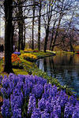
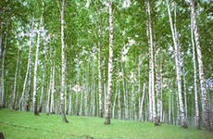
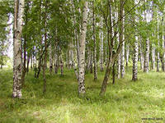
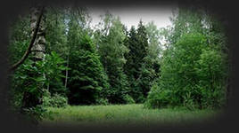
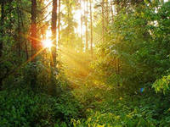

Slide 13
Нет ничего краше и привлекательнее нашего леса! Леса – это величайшее творение природы, краса и гордость нашей планеты, "Леса учат человека понимать прекрасное” – эти замечательные слова принадлежат Антону Павловичу Чехову. И действительно, именно в лесах с необычайной силой и выразительностью представлены могущество и величественная красота природы

Slide 14
Но лес – это не только украшение земли. Это ценнейшее сокровище нашей природы. Лес необходим для строительства сел и городов, фабрик и заводов, гидроэлектростанций. Производство бумаги и кинопленки, искусственного волокна и мебели, музыкальных инструментов и спортивного инвентаря не может обойтись без древесины. Древесина служит сырьем для получения массы ценных химических продуктов: спирта, кислот, канифоли. Высококачественный русский лес охотно покупают многие страны.

Slide 15
Задача 1.
Вычислить, сколько нужно вырубить леса для того, чтобы издать один учебник "Математика” и сколько, чтобы издать тираж учебника?
Этапы работы над задачей:
1. Вычислить площадь одной страницы учебника (измерить на уроке)
2. Умножить площадь одной страницы на количество страниц в учебнике (посмотреть количество страниц, разделить на два)
3. Умножить на тираж учебника (посмотреть тираж)
3. Выразить результат в квадратных метрах.
4. В Интернете на сайте Российский экологический центр http://www.rusecocentre.ru найти какую площадь лесных угодий вырубают, чтобы получить 1000 м² бумаги (ответ: на 1000 м² требуется ¼ га леса)
5. Сколько вырубили леса, чтобы создать тираж учебника?

Slide 16
Решение.
Размеры одной страницы учебника 14см на 21 см,
т.е. площадь равна 14*21=294 кв.см В учебнике 284страницы или 142 листа, значит площадь всех страниц учебника
294*142 = 41748 см² = 4 м² 1748 см² .
На 1000 м² нужно вырубить ¼ га = 2500 м² деревьев, т.е. в 2,5 раза больше. Значит на производство одного учебника требуется 10 м² 4370 см²
На весь тираж в 120 000 экземпляров требуется
104370*120000 = 12524400000 см² = 1252440 м² леса = 125 га
Какой вывод для себя вы сделали, решая эту задачу? (прежде чем портить учебник, подумай, сколько погибнет деревьев для издательства нового)

Slide 17
Задача 2
Сколько в нашей школе остается бумаги на столах за день после уроков? Сколько за 210 учебных дней?
1. Сколько выброшенной бумаги приходится в день на одного ученика?
2. Прикинуть сколько может быть оставлено бумаги в школах города за один день и за весь учебный год?
3. Выразить массу выброшенной бумаги в кг., т. (Каждый раз нужно разделить на 1 000)
4. Посчитать какая часть выпущенной бумаги будет потрачена с пользой. На сайте Энциклопедии кругосвет http://www.krugosvet.ru (Бумага и прочие писчие материалы. Производство, стр.3) бумаги производится в нашей стране около 6 000 тонн.

Slide 18
Решение.
На столах после уроков остается 1250 г бумаги, в нашей школе 560 учеников. Значит, на одного ученика выброшенной бумаги приходится 1 250 : 560 = 2,2 (г).
Зная, что в городе 168о учеников, посчитаем сколько бумаги выбросят в мусор за один день по всем школам 16 80* 2,8 = 47 04(г).
В учебном году 210 учебных дней, за это время будет
выброшено
47 о4* 210 = 9 87840 (г).
Выразим массу выброшенной бумаги в кг., и т.,
9 87840г : 1 000 = 9 87,84 кг; 9 87,84 кг : 1 000 = 0,98784 т. то есть примерно 1 т.
В нашей стране за год производится 6 000 т. Значит бумаги потрачено с пользой 6 000т – 1 =5999 т.

Slide 19
Задача 3
Сколько квадратных метров зеленых насаждений приходится на одного ученика?
Решение.
Общая площадь участка 150 ар (соток) = 15000м². Деревьями и кустарниками засажено 50 ар = 5000 м^{2.} В нашей школе обучается 560 человек, значит, на одного ученика приходится 5000 : 560 примерно 8, 92 м² насаждений.

Slide 20
Леса стоят на страже нашего здоровья. Они поглощают из атмосферы вредные для жизни человека газы, задерживают пыль на поверхности листьев. А вспомните, как легко дышится в знойный летний день в лесу. Гулять в лесу полезно для здоровья. Часовая прогулка среди сосен даст заряд бодрости, укрепит иммунитет и повысит работоспособность даже совершенно здоровых людей. Деревья обогащают атмосферу кислородом и выделяют ароматные смолистые вещества, которые губительно действуют на болезнетворные микробы.
Деревья не только поглощают углекислый газ и выделяют кислород. Они "работают” как фильтры, очищая воздух от сажи и пыли.

Slide 21
Выводы по результатам исследования
Испокон веков лес был и остается верным другом и защитником человека. Ведь лес и кормит, и лечит, и одевает, и согревает людей. Лекарственные растения, ягоды, грибы, плоды дарит лес людям, а взамен требует только одного – бережного обращения с ним. Во многих странах приняты законы об охране природы, в том числе и растений, создаются охраняемые природные территории: заповедники, заказники и национальные парки. Составлены специальные списки охраняемых видов животных и растений, так называемые Красные книги. Сберечь и сохранить растительный мир Земли для потомков – важнейшая задача человечества. Любить лес, охранять его – это долг каждого российского человека.

Slide 22
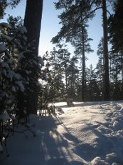
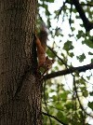
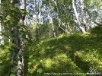
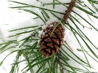
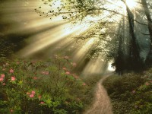
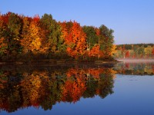
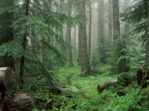

Slide 23
Задача №1
20 кг макулатуры сохраняют одно крупное дерево, а 1 т макулатуры сберегает 0,5 га леса среднего возраста. Определите количество леса, который можно сохранить, собрав 20 тонн макулатуры; 50 тонн макулатуры; 100тонн макулатуры.
Задача №2.
14%территории России, т.е. 17 млрд. га занято лесным массивом. Определите размеры территории России (в га), не занятых под лесными насаждениями.

Slide 24
Задача №3.
1 га придорожного елового леса задерживает 30 тонн пыли в год. Сколько тонн пыли задерживает 1 га придорожного елового леса за 1 месяц, за 1неделю, за 1 день?
Задача №4.
Площадь города 10,8 тыс. га. Парки, бульвары, скверы занимают 1/6 часть этой площади.
Сколько м² зеленых насаждений приходится на человека, если считать, что в городе 800 000 жителей?

Slide 25
Задача №5.
Одно взрослое дерево липы “дает” 70 кг меда, 1 га липняка – 1 тонну меда, а 1 га гречихи – 70 кг меда. Где выгоднее собирать мед и почему?

Slide 26
Задача №6.
В нашей стране 21,6 га территории занято под заповедники и заповедно–охотничьи хозяйства, что составляет 0,9 всей территории. Вычислите площадь нашей страны. Оцените достаточность площади заповедных зон.

Slide 27
7. Ель живет в лесу до 400 лет, а в городских условиях в 2,5 раза меньше. Сколько лет может прожить ель в городе? Как вы думаете, почему снижается продолжительность жизни деревьев в городе?
8. Общий запас всех лесов Якутии 9,3 млрд. куб.м, из них запас спелых по своему возрасту разрешенных к рубке, составляет 5,8 млрд. куб.м. сколько процентов составляет. (ответ пишите приблизительно). В настоящее время леса на планете занимают около 40 млн км. Ежегодно эта величина уменьшается на 2%. когда планета останется без своих "легких", если этот процесс не остановить?

Slide 28
9.В Сибири ежегодно вырубают 600 тыс. га леса, столько же гибнет от пожаров. Искусственно восстанавливают 200 тыс. га в год. (Чтобы компенсировать вырубку, необходимо ежегодно сажать 1,5 млн га леса). Какой процент лесов восстанавливают от того, что необходимо?

Slide 29
Природа для человека — мать родная (добрая, умная, ласковая, справедливая, кормилица, защитница, советчица). Люби и цени ее!
- Природа для человека — все: школа, вуз, академия (где учатся всю жизнь); она — музей (где собрано все лучшее, что создано годами, тысячелетиями); она — художественная галерея (с неповторимыми картинами); она — театр (музыкальный, драмы, комедии, теней и др.); она — наша столовая, аптека; она—наш дом (где хочется чистоты, уюта, красоты, удобства, взаимопонимания, любви, спокойствия). Береги свой дом!

Slide 30
Любите родную природу
Любите родную природу-
Озёра, леса и поля.
Ведь это же наша с тобою
На веки родная земля.
На ней мы с тобою родились,
Живём мы с тобою на ней.
Так будем же, люди, все вместе
Мы к ней относится добрей.

